Slide 1
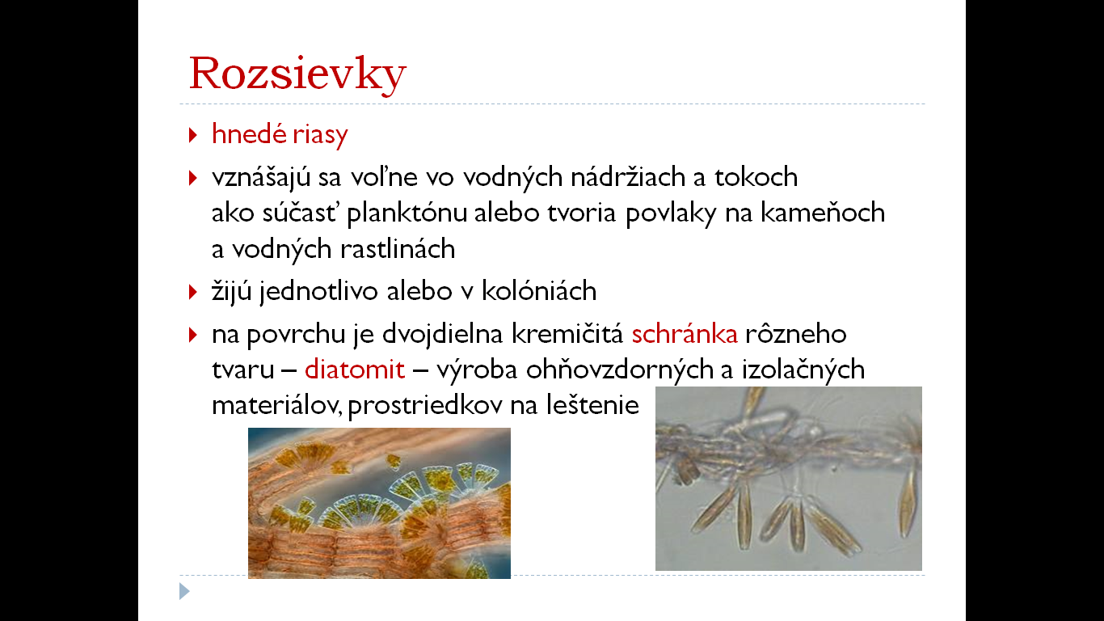
MIKROSKPICKÉ RIASY

Slide 2
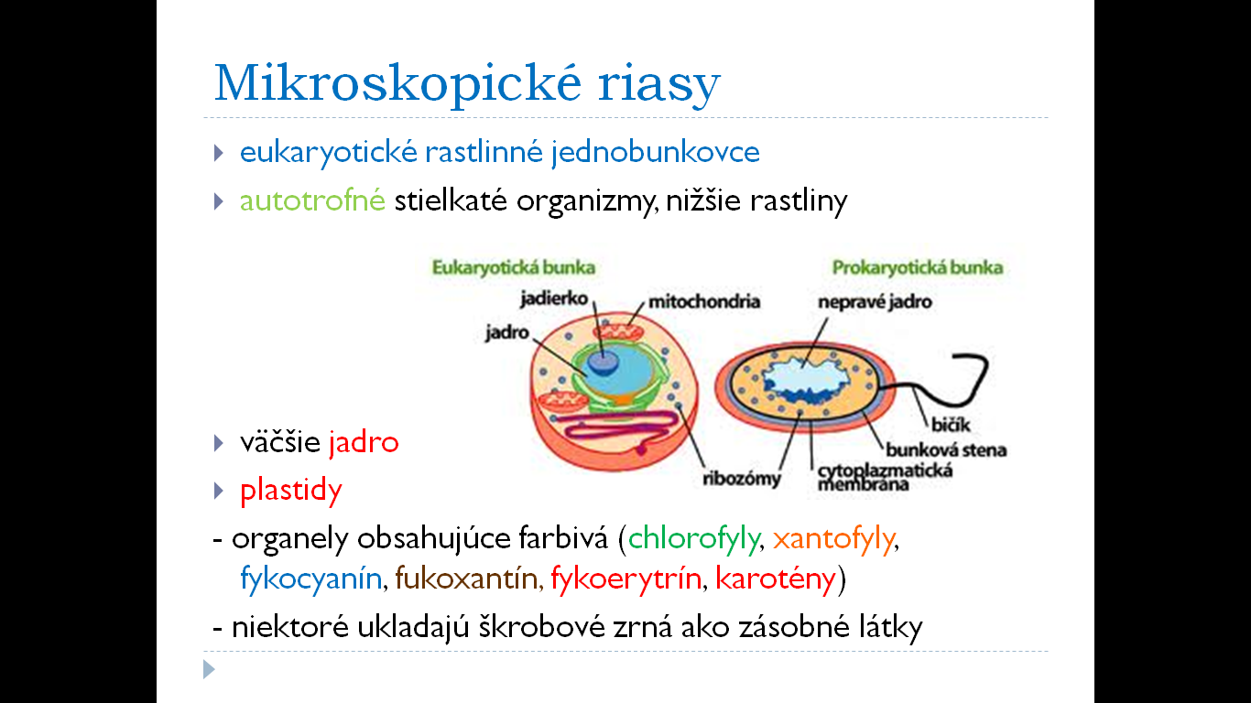

Slide 3
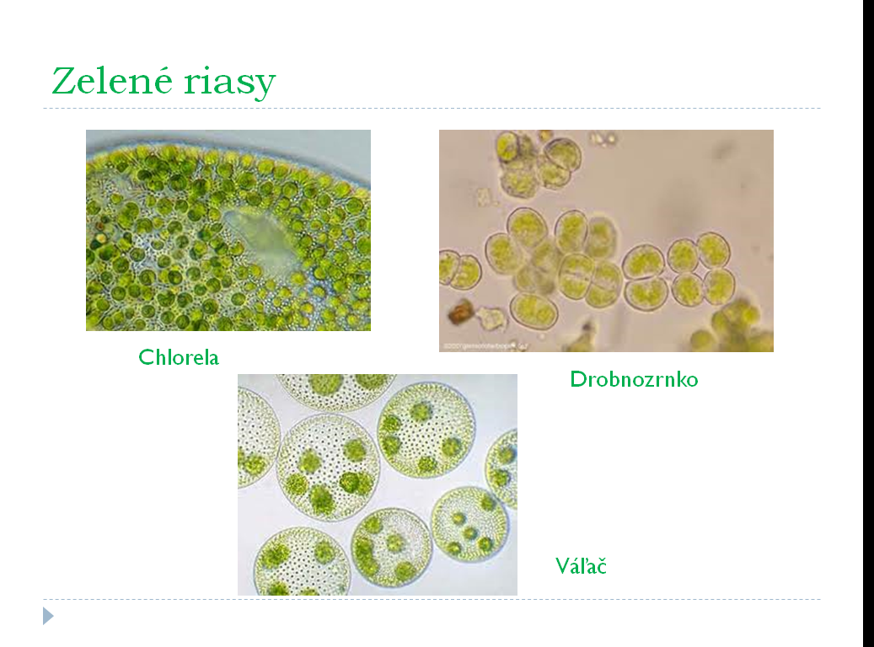

Slide 4
Hnedé riasy
Skupina: ROZSIEVKY

Slide 5
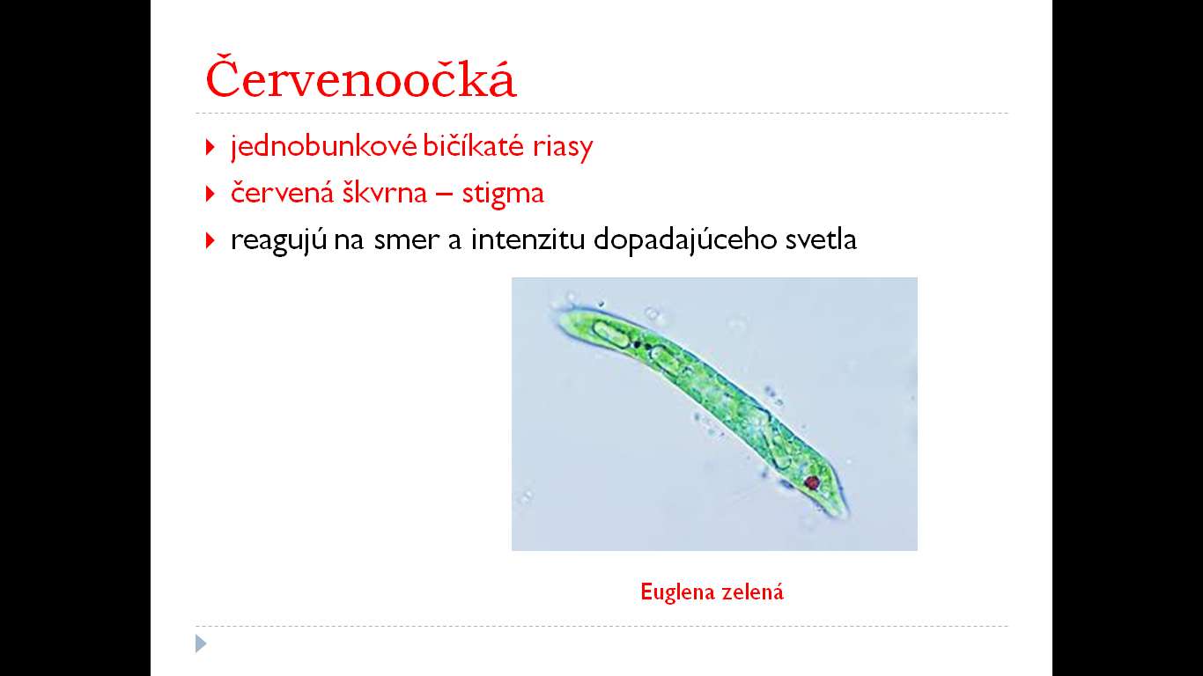
Červenoočká
Eugléna zelená

Slide 6
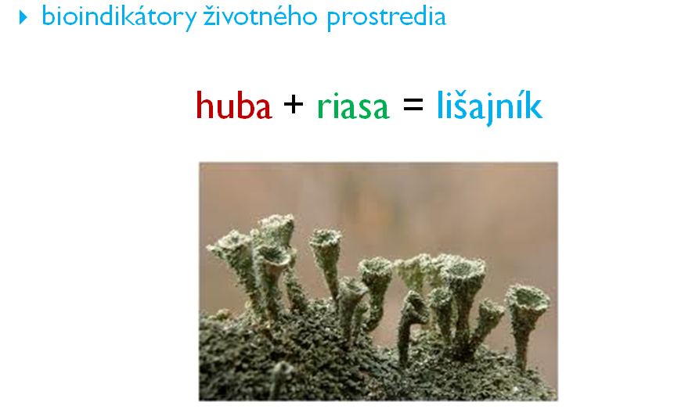
Lišajníky

